Slide 1
Occasions de leadership en matière
d'élimination des préjudices évitables grâce à la haute fiabilité

Slide 2
Certaines questions doivent d'abord être posées
Où en sommes-nous?
Comment le savons-nous?
Comment pouvons-nous faire mieux?
Comment maintenir et favoriser nos améliorations?

Slide 3
L'essentiel : Notre performance est impérative dans l'esprit du patient
Ne me faites pas mal!
Soignez-moi
Soyez gentil avec moi
L'ordonnance a de l'importance, mais elle n'a pas à être linéaire
Tout est une question de performance
Le leadership a de l'importance – l'attention est primordiale
L'attention, la communication efficace et la responsabilité sont des comportements fondamentaux, mais qui sont difficiles à adopter

Slide 4
Les soins sont trop souvent compromis par des préjudices causés en raison d'échecs et de complications de soins potentiellement évitables
Affections nosocomiales
Évènements indésirables graves
Effets indésirables des médicaments
Chutes
Infections par cathéter
Thromboembolie
Infections du champ opératoire
Infections urinaires associées à une sonde
Pneumonie sous ventilation assistée
Plaies de pression
Erreurs de diagnostic
Retards dans les soins définitifs
Retards dans la reconnaissance de la détérioration
Erreurs dans la prise de décision médicale ou chirurgicale
Erreurs techniques
Écarts/manquements
Voir ces erreurs comme des erreurs évitables résultant des soins susceptibles d'être améliorés et non pas comme des conséquences inévitables des soins prodigués à des patients fragiles

Slide 5
Les préjudices évitables par la vaccination sont plus fréquents que nous pourrions penser (ou reconnaître) : Étude canadienne sur les événements indésirables en soins pédiatriques
3,6 % des admissions en pédiatrie au Canada impliquent un événement indésirable évitable
Matlow et al., JAMC. 2012.
En dépit de l'historique de l'excellence des soins et de l’amélioration de la qualité, nous reconnaissons qu’il y a lieu d’accroître la sécurité
4

Slide 6
Pour être en sécurité, nous devons travailler en toute sécurité
STRATÉGIE
Définir la vision, la stratégie et les objectifs
Plan d’exploitation
Politiques, procédures
Ressources
Budgets, postes, capital
ÉVALUATION
Procédés /résultats pour atteindre les objectifs de l’entreprise
AMÉLIORATION
Les équipes ministérielles et interfonctionnelles cherchent à s'améliorer
RESPONSABILITÉ
Tenir les gens responsables de leurs choix

Slide 7
Notre objectif est la haute fiabilité : Gestion de l’imprévu
Minimiser le risque dans le cadre d’environnements difficiles ou impitoyables, où l’impact de l’échec est trop élevé et les occurrences trop rares pour apprendre par essais et erreurs
Préoccupation liée à l'échec
Sensibilité aux opérations
Réticence à simplifier
Engagement envers la résilience
Retenue judiciaire envers l’expertise
Weick, Sutcliffe, Obstfeld – 1977

Slide 8
Arithmétique de la sécurité
(et de la performance en général)
La sécurité = Evite les ennuis + Sortir des ennuis
Fiabilité
Bien faire les choses
Résilience
S'adapter efficacement
Préoccupation liée à l'échec
Plateforme d'urgence
Normalisation
Célébration du succès
Interrogation appréciative
Improvisation sélective

Slide 9
Amélioration de la sécurité et réduction des risques
Préjudice
DANGER
Secours
Risques
Défenses
Éliminer
Améliorer
Assurer
Prévenir l'apparition
Minimiser l’effet
Adapté de Reason, J, 1997

Slide 10
Nous collaborons (localement et internationalement) pour accélérer le progrès
Solutions pour la sécurité des patients (SPS) de l’Hôpital pédiatrique:
Mission: éliminer les préjudices graves dans tous les hôpitaux pédiatriques aux États-Unis.
2005 : 6 PDG d'hôpitaux pédiatriques de l'Ohio forment l'Association des hôpitaux pédiatriques de l'Ohio (OCHA)
2009 : Elle s’étend à l’ensemble des 8 hôpitaux pédiatriques
2012 : Financement fédéral américain octroyé à 25 hôpitaux pédiatriques pour former le Réseau de l'engagement hospitalier
2013 : SPS s’élargit pour inclure 80 hôpitaux pédiatriques américains
2014 : SickKids rejoint SPS dont il devient le 1er partenaire international
Partenariat avec Toronto : Haute fiabilité pour éliminer le préjudice
15
Notes:
VEUILLEZ NOTER QUE LES DIAPOSITIVES 7 À 11 PEUVENT ÊTRE TRONQUÉS AVEC CE MATÉRIAU EN MODE PRÉLECTURE
Solutions pour la sécurité des patients (SPS) de l’Hôpital pédiatrique
Le Réseau SPS de l'Hôpital pédiatrique est un effort commun sans précédent parmi les hôpitaux pédiatriques travaillant à transformer la sécurité des patients pédiatriques dans la poursuite d'une mission urgente : éliminer les préjudices graves dans tous les hôpitaux pour enfants aux États-Unis. Avec l'appui de l'initiative fédérale du Partenariat pour les patients, le réseau est passé de 8 hôpitaux dans l’Ohio en 2011 à 78 hôpitaux dans tout le pays en 2013. Ses premiers efforts auraient sauvé 7 700 enfants de préjudices inutiles et évité 11,8 millions de dollars en coûts de soins de santé inutiles.
Quel est l'origine du SPS?
En 2005, six directeurs généraux d'hôpitaux pédiatriques en Ohio ont convenu de travailler ensemble sur la sécurité, en mettant de côté la concurrence et en se concentrant sur la sécurité du patient au lieu des autres aspects de la qualité. Ils ont formé l'Association des hôpitaux pédiatriques de l'Ohio (OCHA). À l’origine, l’objectif était d’éliminer les arrêts cardiaques et cardio-pulmonaires évitables à l’extérieur de l’unité de soins intensifs. La collaboration a permis une réduction de 46 % dans tous les hôpitaux.
Avec ce succès réalisé en 2009, l’Ohio collaboratif s'est élargi pour inclure les huit centres régionaux pédiatriques de l’État et se concentrer sur des projets supplémentaires d’amélioration de qualité. Avec cet effort élargi et avec tous les hôpitaux pédiatriques participants de l'Ohio, le réseau Solutions pour la sécurité des patients (SPS) des hôpitaux pédiatriques de l’Ohio (OCHSPS) s'est formé.
En conséquence, les infections du site opératoire chez les enfants à risque élevé ont été réduites de 60 % et les effets indésirables des médicaments ont été réduits de 50 % dans les huit hôpitaux pédiatriques de l’Ohio.

Slide 11
Mise en œuvre d’un programme complet : Méthodes de leadership et amélioration du soutien à la formation du personnel
Objectif | Instruments de soutien
Travail d’équipe et communication | Assertion appropriée Communication structurée
Apprendre de ses échecs | Rapports et cause fondamentale
Culture juste et équitable | Leadership et gestion du rendement
Prise de décisions éclairées | Pratique attentive
Anticipation de l’échec | Connaissance de la situation – séances d'information quotidiennes
Évaluation, analyse et rétroaction | Transparence
Normes de travail | Ensembles de soins, lignes directrices
Recherche constante de la perfection | Amélioration continue Pensée allégée

Slide 12
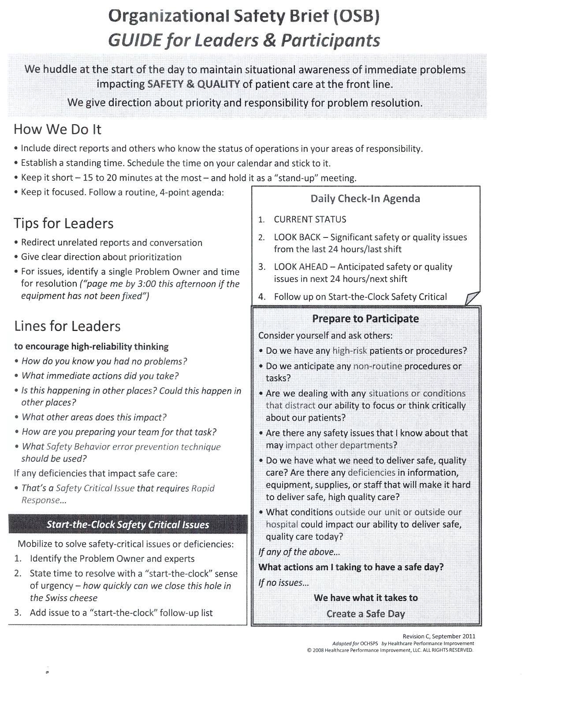
Réunions d’information quotidiennes sur la sécurité pour mieux connaître la situation

Slide 13
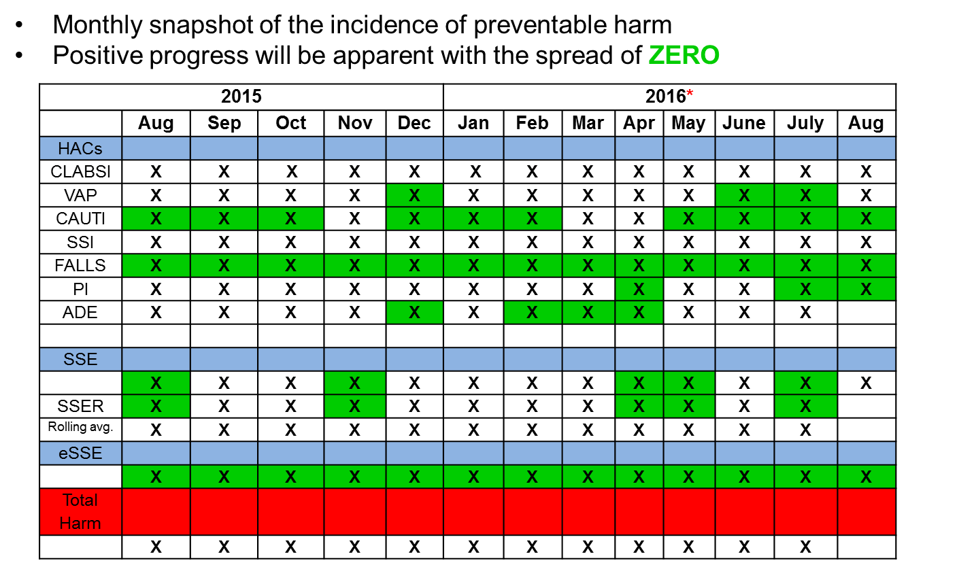
Rapports sur les échecs mettant en évidence les enfants plutôt que les statistiques

Slide 14
Introduction d’un changement de mentalité : Les patients et les familles font partie de l’équipe ou « Rien de ce qui me concerne ne doit être fait sans me consulter »
Les patients et les familles ont des perspectives uniques
Renseignements essentiels, dont leur opinion
Objectifs de soins
Priorisation des objectifs concurrentiels
Les patients et les familles canalisent l'information vers les autres membres de l’équipe
Conduit longitudinal uniforme entre les disciplines, les spécialités et les lieux
Les soins de santé sont une « coproduction » des soignants et des patients
Les familles et les patients deviennent des soignants
Les résultats dépendent de la conformité et de la mobilisation
Mobiliser les patients et les familles et en faire des partenaires nécessite des mentalités différentes et des processus différents

Slide 15
La résistance est la réponse naturelle au changement – trouvez le bon niveau pour résoudre le problème
Il n’y a pas de problème
Désaccord sur le problème
Problème indépendant de ma volonté
Désaccord sur le sens de la solution
Désaccord sur les détails de la solution
Oui mais... Répercussions négatives
Oui mais... Nous ne pouvons pas mettre en œuvre
Désaccord sur les détails de la mise en œuvre
Vous savez que la solution comporte des risques
Je ne le crois pas – barrières socio-psychologiques
Désaccord sur le problème
Désaccord sur la solution
Désaccord sur la mise en œuvre
Participation
Goldratt : Théorie des contraintes

Slide 16
Les dirigeants peuvent s’attendre à créer (et à gérer) certaines tensions ou les choses que les dirigeants savaient avant de commencer
L'échec fait mal – dissonance cognitive d'un échec évitable
La transparence accélère l’apprentissage mais amplifie la honte
Faire prévaloir la « résolution de problème » sur la « recherche de confort »
Célébrer l’excellence et le succès davantage plutôt que l’échec
Certains ne participeront pas au même rythme
Les premiers participants seront impatients avec les employés plus réticents
Gérer le rythme du changement et reconnaître que le problème ne peut pas être réglé du jour au lendemain
L’affirmation des besoins des intervenants (notamment les patients et les familles) créera des conflits
Gérer les conflits au lieu de les éviter
La gestion du rendement cernera la normalisation des écarts
Veiller à la cohérence et aux systèmes de gestion avant la responsabilité personnelle, mais il faut veiller à la responsabilisation
Les gens questionneront les priorités – prise de décisions à travers le prisme de la sécurité
Trouver l'équilibre entre, d’une part, les objectifs à court terme et une perspective étroite et, d’autre part, les objectifs à long terme et la vue d’ensemble
Ces tensions créent des « occasions » de leadership qui définiront la réussite ou l’échec

Slide 17
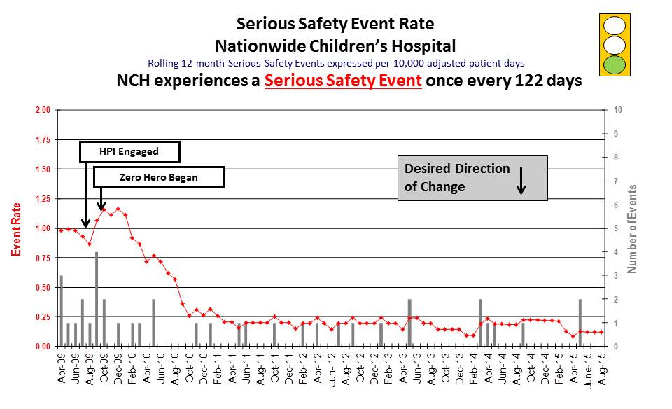
Viser une réduction significative des préjudices

Slide 18
L'objectif, c’est la perfection, mais chaque étape est importante : faites le premier pas
Éliminez les échecs pour offrir des soins efficaces
Éliminez les préjudices évitables
Assurez l’excellence du service
« Nous n'accomplirons pas tout cela dans les cent premiers jours. Ni dans les mille premiers jours, ni sous ce gouvernement, ni même peut-être au cours de notre existence sur cette planète. Mais nous pouvons commencer. »
Discours inaugural de J.F.K 1961
Négociez les échéanciers et non les objectifs

